Slide 1
TimSort и полное доверие
Основано на реальных событиях

Slide 2
Немного истории
Изобретен в 2002 году Тимом Петерсом
Стандартный алгоритм сортировки:
Python
OpenJDK 7
Android JDK 7.1

Slide 3
Основной принцип работы
TimSort делит входной массив на подмассивы
Сортирует подмассивы “вставками”
Объединяет их попарно сортировкой слиянием
Возвращает отсортированный массив
Алгоритм построен на той идее, что в реальном мире сортируемые массивы данных часто содержат в себе упорядоченные подмассивы, алгоритм, в свою очередь, разбивает массив на данные подмассивы(будем называть их RUN’ами) и уже их сортирует “вставками”.

Slide 4
MINRUN
MINRUN – минимальная длина будущих подмассивов
Она не должна быть слишком большой. Причина – в дальнейшем к подмассиву будет применена сортировка вставками, а она работает более эффективно на маленьких массивах.
Она не должна быть слишком маленькой. Причина – возрастает количество подмассивов, следовательно, больше сортировок слиянием в дальнейшем.
Итак, Тим, опытным(ЭКСПЕРИМЕНТАЛЬНЫМ) путем выяснил, что оптимальная величина количества подмассивов (N / MINRUN) – степень двойки или близкая к ней величина

Slide 5
Вычисление MINRUN
Наиболее эффективно использовать значения [32; 65), исключение – если N < 64, тогда TimSort превращается в сортировку вставками.
Алгоритм нахождения точного числа простой: берутся первые 6 бит из двоичного представления числа N и добавляется единица, если в оставшихся младших битах есть хотя бы один ненулевой.

Slide 6
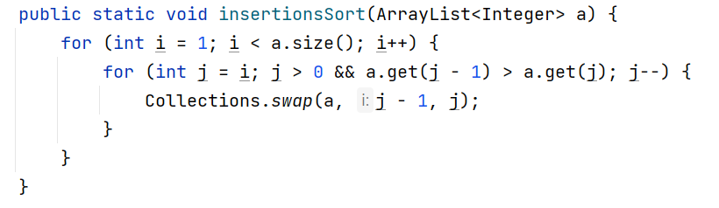
Сортировка вставками
Основной цикл алгоритма начинается не с 0-го элемента а с 1-го, потому что нулевой элемент будет нашей отсортированной последовательностью (помним что массив состоящий из одного элемента является отсортированным).

Slide 7
Разделение исходного массива
Шаг 0. Указатель текущего элемента ставится в начало входного массива.
Шаг 1. Начиная с текущего элемента, идет поиск во входном массиве упорядоченного подмассива RUN. По определению, в него однозначно войдет текущий элемент и следующий за ним. Если получившийся подмассив упорядочен по убыванию, то после вычисления RUN для текущего массива элементы переставляются так, чтобы они шли по возрастанию.
Шаг 2. Если размер текущего RUN меньше MINRUN, тогда выбираются следующие за найденным подмассивом RUN элементы в количестве MINRUN−size(RUN). Таким образом, на выходе будет получен подмассив размером большим или равным MINRUN, часть которого (в лучшем случае — он весь) упорядочена.
Шаг 3. К данному подмассиву применяем сортировку вставками. Так как размер подмассива невелик и часть его уже упорядочена — сортировка работает эффективно.
Шаг 4. Указатель текущего элемента ставится на следующий за подмассивом элемент.
Шаг 5. Если конец входного массива не достигнут — переход к шагу 1.

Slide 8
Слияние
Нужно объединить полученные подмассивы для получения результирующего упорядоченного массива. Для достижения эффективности, нужно объединять подмассивы примерно равного размера и cохранять стабильность алгоритма.
Начало.
Шаг 0. Создается пустой стек пар < индекс начала подмассива, размер подмассива >.
Шаг 1. Берется первый упорядоченный подмассив.
Шаг 2. Добавляется в стек пара данных < индекс начала текущего подмассива, его размер >.
Шаг 3. Пусть X,Y,Z — длины верхних трех интервалов, которые лежат в стеке. Причем X — это последний элемент стека. Повторяем пока размер стека не равен 1. Если размер стека не меньше 2 и Y ⩽ X или мы уже добавили в стек все подмассивы и второе условие не выполняется — сливаем X c Y. Если размер стека не меньше 3 и Z ⩽ X+Y — сливаем Y c min(X, Z). Если в стеке остался один элемент и все подмассивы уже были добавлены в стек, заканчиваем слияние, иначе переходим к шагу 2.

Slide 9
Описание процедуры слияния
Шаг 0. Создаем новый динамический массив и два указателя (по одному на каждый из сливаемых массивов).
Шаг 1. Сравниваем элементы массивов (по указателям) и добавляем минимум из них в конец нового массива. Увеличиваем значение соответствующего указателя на 1.
Шаг 2. Если оба указателя меньше количества элементов массивов соответственно, возвращаемся к Шагу 1.
Шаг 3. Добавляем в конец результирующего массива все элементы, оставшиеся в массиве, указатель которого меньше числа своего массива.

Slide 10
Временная сложность – O(n log n)
Мы выяснили, что при слиянии, длинна образовавшегося слитого массива увеличивается в ≈2раза. Таким образом получаем, что каждый подмассив run[i] может участвовать в не более log n операций слияния, а значит и каждый элемент будет задействован в сравнениях не более log n раз. Элементов n, откуда получаем оценку в O(n log n).

Slide 11
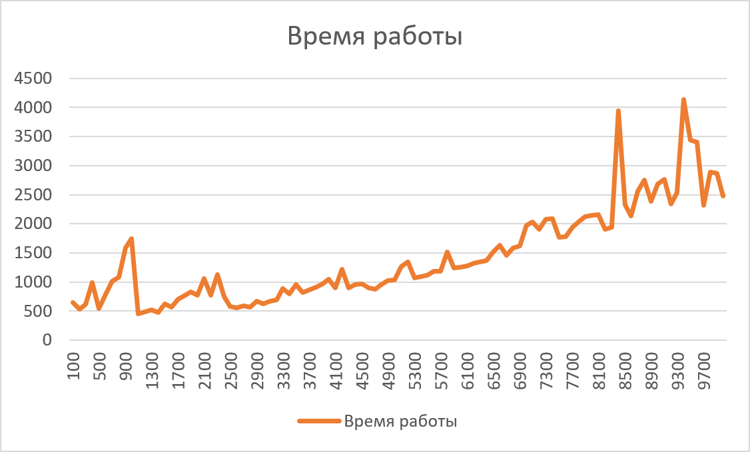
Входные данные
Благодаря генератору, мы получаем 100 тестовых входных данных размерами от 100 до 10 000 элементов.
На графике мы видим время работы программы в микросекундах в зависимости от количества входных данных.

Slide 12
Выводы
Исходя из проделанной работы мы можем сказать, что алгоритм сортировки TimSort, действительно, подходит для реальных данных, где мы зачастую имеем упорядоченные подмассивы.
Репозиторий с кодом:
https://github.com/ge1up/semesterWorkFirst_TimSort

